Slide 1
XJava
XML描述、定义、控制、执行Java

Slide 2
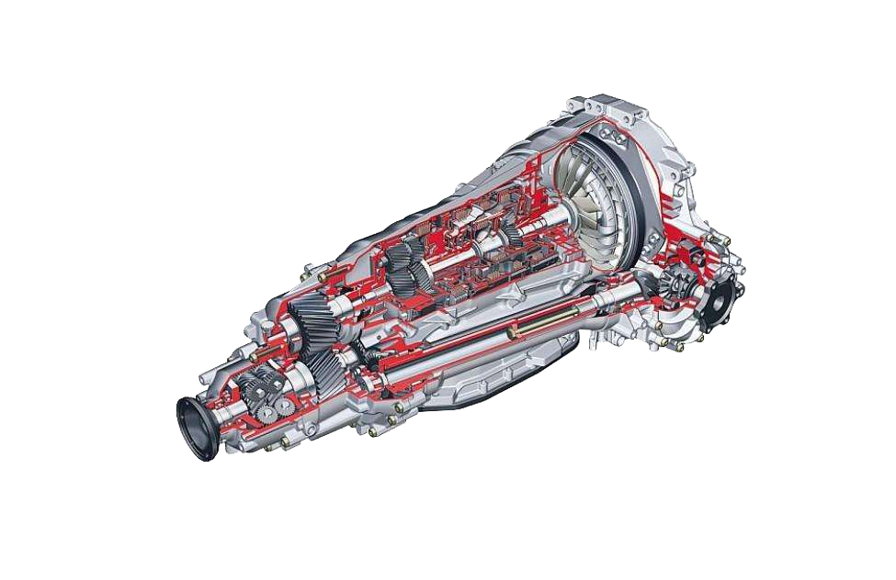

Java与XML的关系
+

Slide 3
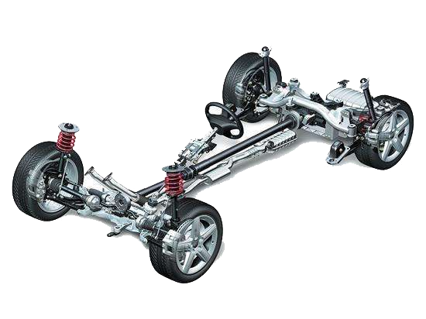
XJava汽车底盘

Slide 4
XJava能做什么？
描述：
描述应用程序的特性，如参数配置。
定义：
实例化对象，定义变量。
控制：
控制对象间的关系及执行逻辑。
执行：
执行Java方法。
Notes:
Spring、Hibernate、Struts、Android、XCode

Slide 5
XJava哪些技术融合过？
AWT、Swing
C3P0、Proxool、Druid
SQLite
Spring
LDAP
Berkeley
Redis
Solr
HBase
Kettle
Restful
…
…
…

Slide 6
XJava的三个系统标记
<import>
引用类名，定义标记的含义。
<constructor>
构造有初始参数的对象。
<call>
执行方法
其它标记均由你来定义。可类比为“插件”。

Slide 7
XJava的插件体系
XJava
DataSourceGroup
XSQL
Job TPool
ServerSocket
XHttp
XSQLGroup
XWebService
Solr Squery
Report
Rtemplate
…

Slide 8
XJava插件：XSQL
XSQL支持普通SQL、高级SQL、动态SQL、存储过程、应用层SQL触发器和数据库与Java对象映射的持久层轻量级框架。与XJava融合，用XML文件保存SQL语句配置信息，构建SQL对象池
XSQLGroup组合一组XSQL，有顺序，有参数关联的执行
轻量级ETL；
支持组嵌套；
支持跨多种类数据库的事务回滚；
支持SQL与Java程序穿插执行；
执行速度快、支持多线程
Java集合可当做数据库查询结果集来用

Slide 9
XJava插件：ServerSocket
客户端请求数据、服务端响应数据均为Java对象，无须格式转换（如Json、xml报文的转换工作）。 大大降低了开发成本，使两个物理分离的程序或服务间的访问如同一个程序一样的操作。
数据通讯均通过浮动的临时端口，高频访问时不会造成主端口1721的拥塞瓶颈。
支持免密登陆 或 密码验证登陆，并且密码验证规则可自行定义。
支持自定义事件，程序或服务间的事件。默认为XJava事件处理机制，即 内存共享模式 。
数据通讯的浮动端口，超时自动关闭功能。

Slide 10
XJava插件：RTemplate
由Excel模板文件 + XML配置文件即可定义一张报表。无须编写代码，实现快速、高效、简单的开发报表

